Slide 1
МУНИЦИПАЛЬНОЕ ДОШКОЛЬНОЕ ОБРАЗОВАТЕЛЬНОЕ УЧРЕЖДЕНИЕ
«ДЕТСКИЙ САД №228 КИРОВСКОГО РАЙОНА ВОЛГОГРАДА»
Образовательный творческий проект Национальные костюмы народов России
Выполнили дети старшей группы
Краткосрочной продолжительности:
13 – 24 ноября 2023г.
Воспитатель: Кузьмина Наталия Владимировна

Slide 2
Актуальность:
Россия всегда являлась многонациональным государством. С раннего возраста ребенок живет в родной национальной среде, впитывая культуру, ценности и нравственные ориентиры, заложенные в культуре народа. Взрослея, он сам становится представителем своего народа, хранителем и продолжателем традиций. Необходимость приобщения детей к национальной культуре трактуется народной мудростью: наше сегодня, как никогда наше прошлое, также творит традиции будущего. Что скажут о них наши потомки?
Воспитывать в детях толерантное отношение к другим народностям одна из важнейших задач работы педагога. Дети должны иметь представление о культуре, быте, жизненном укладе других народов, доступное их возрасту. Ведущий вид деятельности детей дошкольного возраста – игра, поэтому продуктом проекта стали куклы, изготовленные совместно с детьми и родителями.

Slide 3
Цель: расширение и углубление знаний воспитанников о Родине и ознакомление с традициями народов России путем изучения национальных костюмов и кукол в национальных костюмах.
Задачи:
Познакомить детей с особенностями национальных костюмов народов России.
Способствовать развитию познавательного интереса детей к национальному костюму русских, татар, цыган и народов Севера.
Формировать национальное самосознание детей средствами народного искусства.
Развивать творческие и интеллектуальные способности детей, их речевую культуру.
5. Воспитывать любовь и чувство патриотизма к национальной культуре, интерес к своей Родине и к другим народам.
6. Продолжать развивать связную речь дошкольников, обогащать словарный запас путём внедрения новых слов.
Развитие физических качеств детей через подвижные игры разных национальностей.
Ожидаемый результат: Дети узнают о национальных традициях народов России, об особенностях народных костюмов. Познакомятся с играми, сказками, загадками, пословицами поговорками разных народов России.

Slide 4
Этапы проекта:
1. Подготовительный этап.
Составление плана деятельности.
Сотрудничество с родителями.
Подбор литературных произведений о народах России.
Подготовка циклов занятий и бесед о национальных костюмах народов России.
Подбор музыкальных произведений на данную тему
Наглядный материал.
2. Основной этап.
• Продуктивная деятельность - рисование, аппликация, лепка
• Игровая деятельность - дидактические игры
• Восприятие русских народных сказок
• Двигательная деятельность - подвижная игра
• Ситуативный разговор по теме проекта
• Создание мини – музея: «Костюмы народов России»

Slide 5
Образовательная область | Содержание проекта
Познавательное развитие | ООД «Знакомство с русским национальным костюмом». ООД «Знакомство с татарским национальным костюмом». ООД «Знакомство с костюмом народов Севера». ООД "Путешествие на Север". ООД «Одежда народов Севера». ООД «Знакомство с культурой цыганского народа». ООД «Загадочный народ».
Речевое развитие | Беседа: «Русский национальный костюм». Заучивание национальных стихотворений, загадок. Беседа: «Какие народы живут в России». Беседа: «Подвижные игры народов России», Загадывание о народах Севера. Беседа: «Цыгане мира». Беседа о традициях местных цыган. Беседа: «Какие народы живут в России». Беседа: «Знакомство с цыганским национальным костюмом». Заучивание цыганских пословиц. Описание детьми цыганского костюма. Рассматривание костюма на кукле.
Художественно – эстетическое развитие | Чтение русских народных сказок: «Крошечка – Хаврошечка», «Царевна лягушка», «Сестрица Аленушка и братец Иванушка». Чтение татарских национальных сказок: «Гульчечек», «Шурале», «Знание всего дороже». Якутская сказка «Девушка - хвощина». Эвенкийская сказка «Росомаха и лисица». Нанайские сказки «Айога», «Кукушка». Аппликация «Укрась сарафан», «Русская рубаха»; Рисование «Русский народный костюм»; Лепка «Укрась кокошник». Раскраска «Народы России». Аппликация «Изготовление цыганского амулета». Раскрашивание нанайского орнамента (по шаблону). Раскрась цыганскую юбку. Рассматривание и рисование цыганского флага. Коллективная лепка по сказкам народов Севера «Оленята». Конструирование: «Жилище народов севера чукчей «Чум». Конструирование из бумаги «Загон для лошадей». Лепка «Резвые кони». Лепка «Укрась кокошник». Конструирование «Тюбетейка». Заучивание русских народных песен: «Валенки», «Калинка», «Каравай». Хороводная игра «Бояре». Слушание цыганских народных мелодий, песен, аудио сказок. Слушание нанайской музыки «Танец маленьких цыганят».

Slide 6
Физическое развитие | Русские игры: «Горелки», «Ручеек», «Наш платочек голубой»; татарские игры: «Тимербай». П/и «Курица». П/и «Жмурки». П/и «Змейка». П/и «У медведя во бору», «Горелки». Физкультурный досуг « Игры народов Крайнего Севера».
Социально-коммуникативное развитие | Развлечение : «Такой загадочный народ.» Настольный театр:
Работа с родителями | Папка-передвижка «История русского костюма». Пошив русского, татарского, цыганского национальных костюмов и национального костюма народов Севера. Консультация для родителей на "Приобщение детей к народным традициям". Консультация «Орнаменты ханты и манси». Консультация «Праздники народов Севера». Помощь родителей в подборе атрибутов, пошив костюмов к выставке мини – музея. Участие в организации мини – музея «Народы России».
Работа педагогов | Выявление первоначальных знаний детей о национальных костюмах. Информация родителей о предстоящей деятельности. Планирование работы. Формирование тем для занятий. Подбор иллюстраций, картин на тему «Национальные костюмы народов России». Подобрать сказки, стихи, загадки об одежде. Подготовить раскраски в соответствии с возрастом. Настольный театр. Оповещение родителей о создании мини – музея в группе. Информация для родителей, оформление уголка в раздевалке.
3. Заключительный этап
• Культурно – досуговая деятельность на тему:
«Открытие мини – музея «Костюмы народов России»

Slide 7
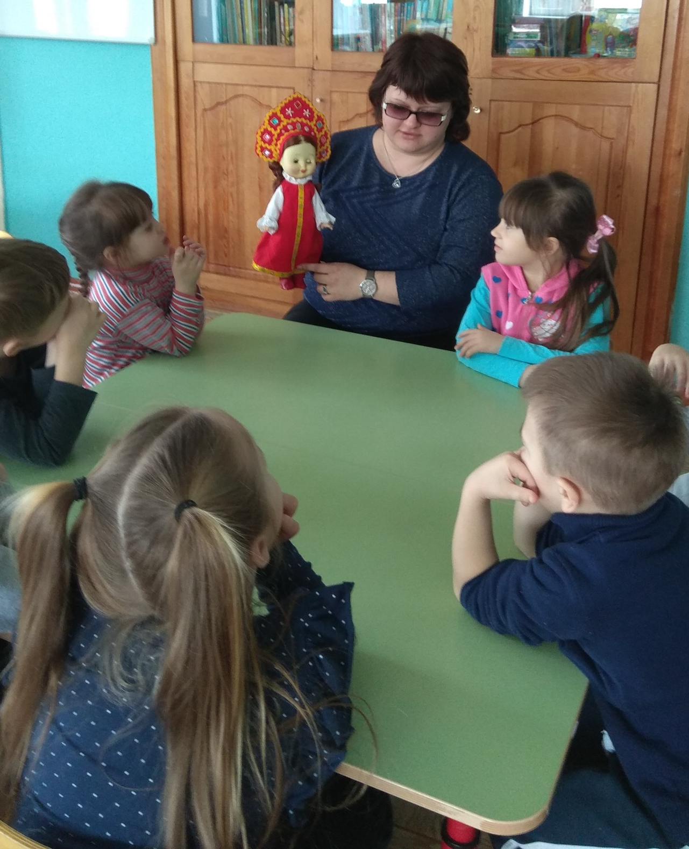
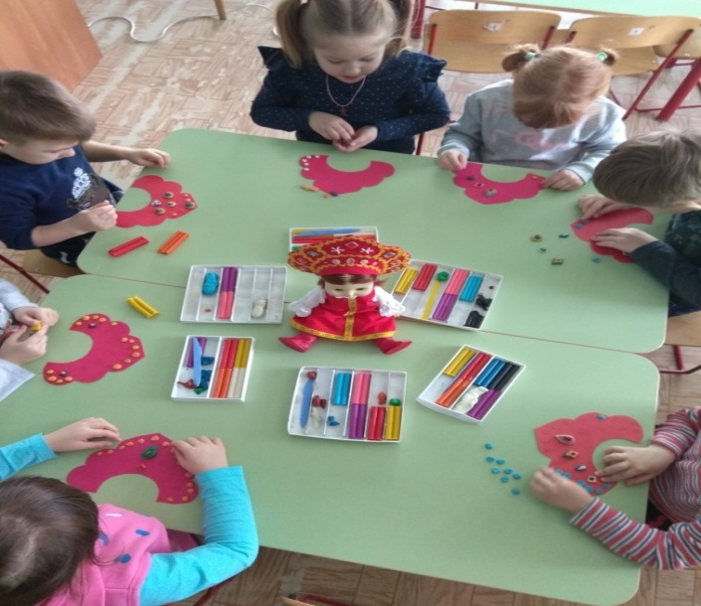
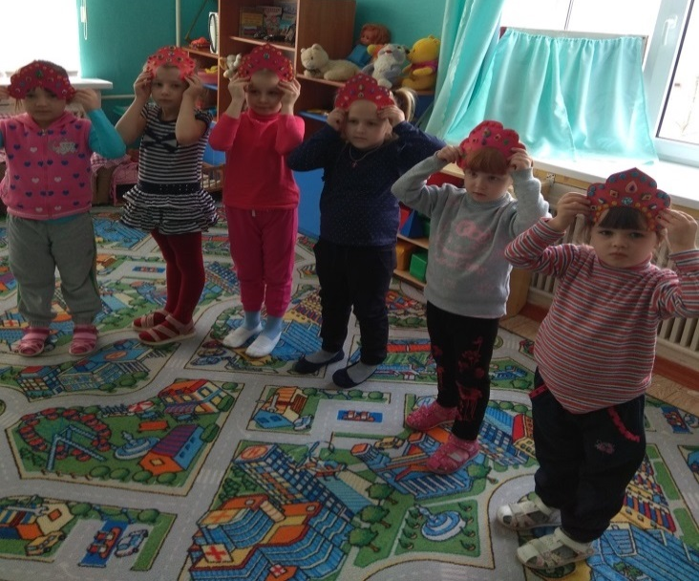
Организованная образовательная деятельность
Тема: «Украшение кокошника».
Задачи:
– познакомить с русским национальным головным убором;
– продолжать учить составлять композицию на готовой заготовке;
– продолжать учить вырезать различные элементы из пластилина, с помощью стеки; составлять узор;
– развивать мелкую моторику, художественный вкус, творческое воображение;
– воспитывать интерес к русской народной культуре;
– активизировать словарь.

Slide 8
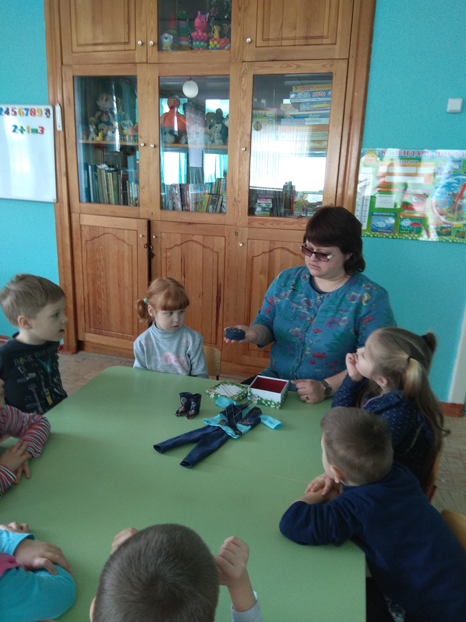
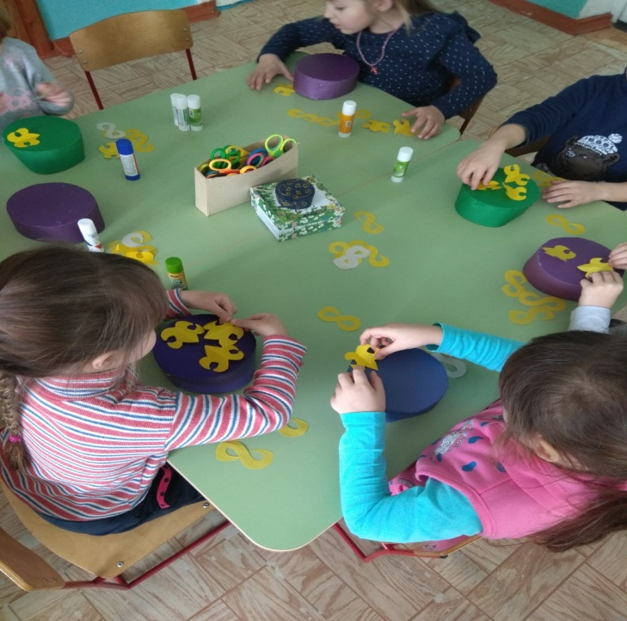
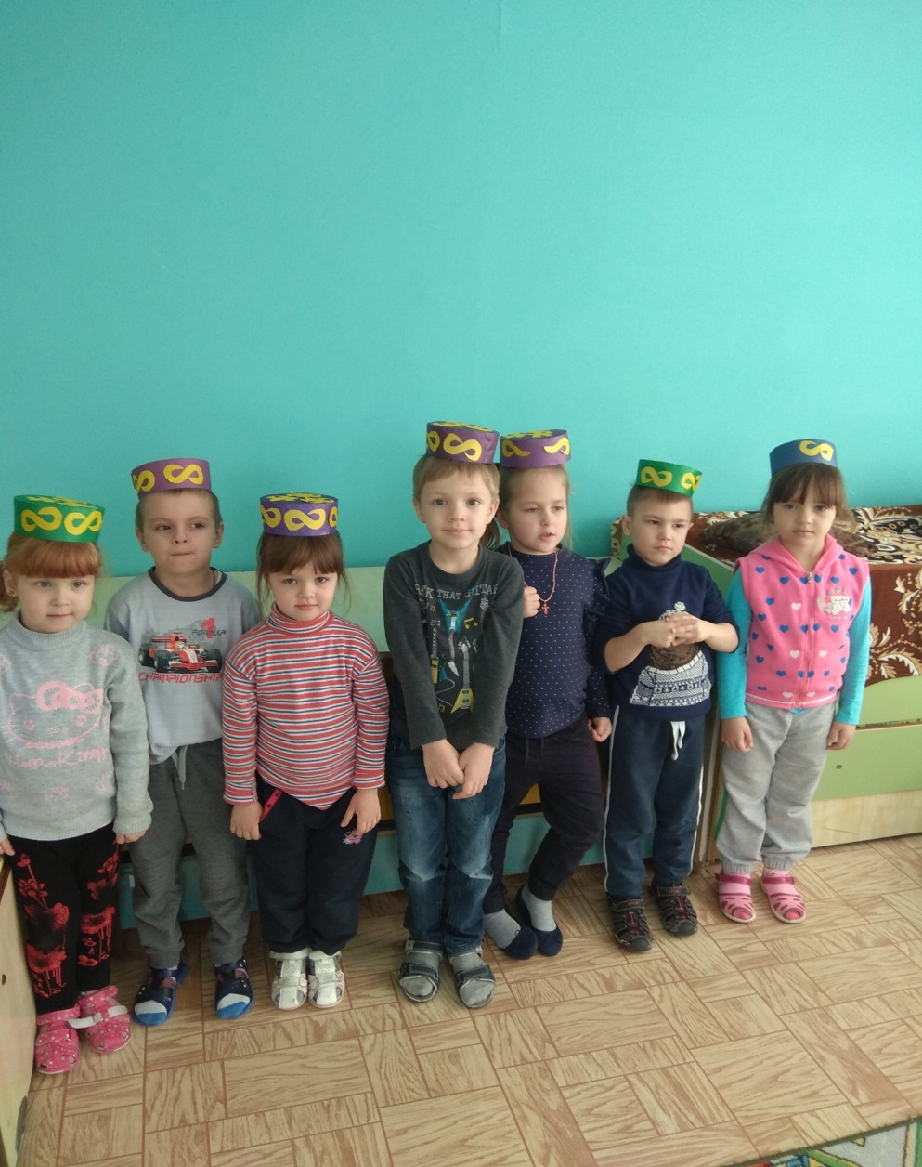
Организованная образовательная деятельность
Тема: «Тюбетейка».
Задачи:
1.Продолжать учить ставить цель предстоящей деятельности (коллективную, цель в паре, индивидуальную).
2.Учить детей распределять действия и материал в процессе совместной работы, согласовывать действия.
3.Закреплять умение детей составлять узор из шаблонов татарского орнамента (листочки, волнистые линии, тюльпан и др.).

Slide 9

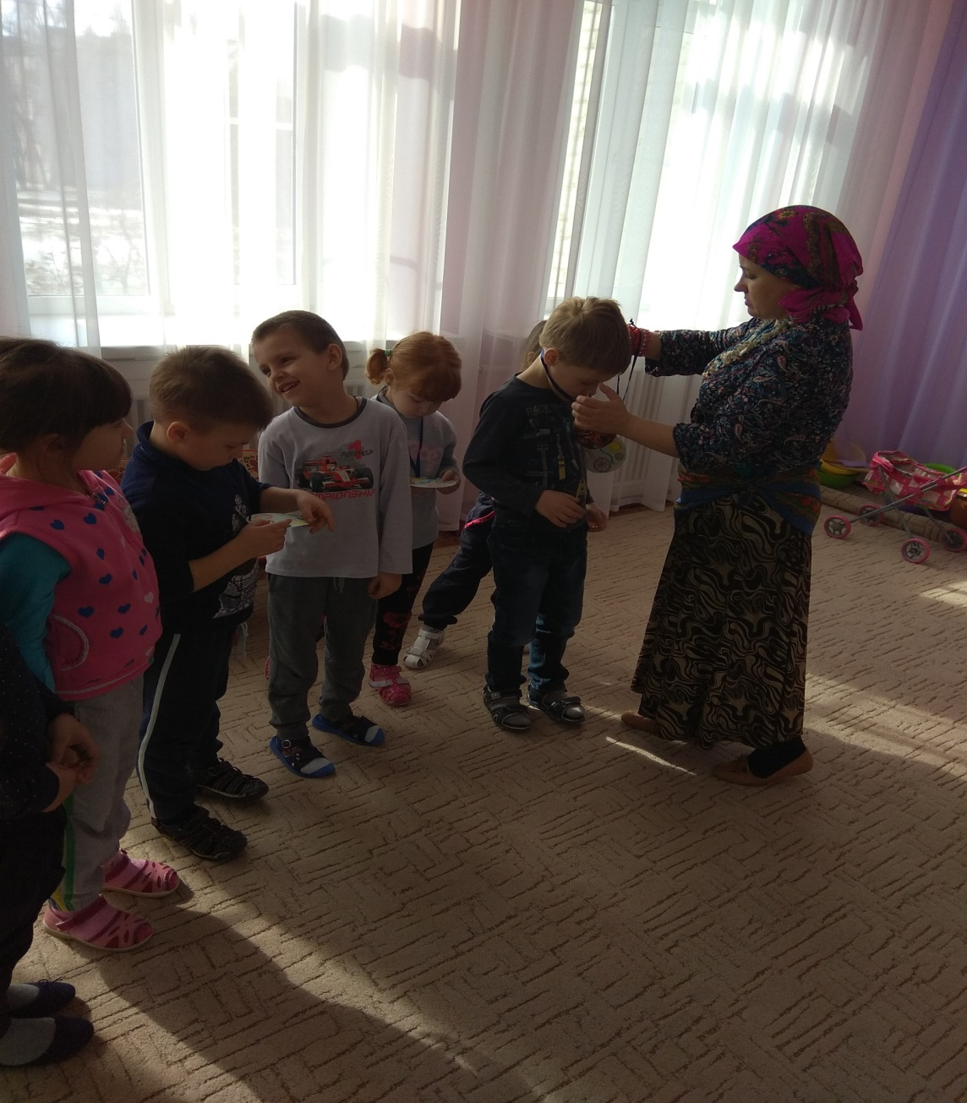
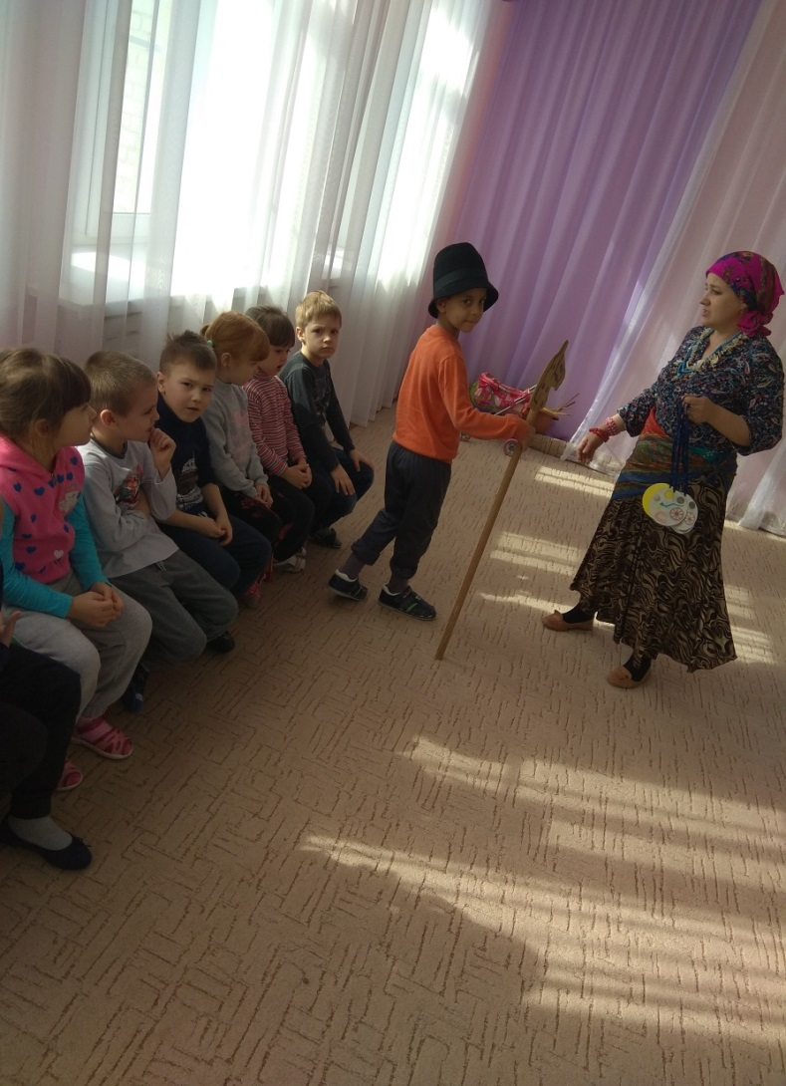
Развлечение; «Загадочный народ».
Цель: Закрепление полученных знаний детей
об особенностях культурных традиций разных народов,
вызвать интерес и желание изучать культуру цыганского народа.

Slide 10
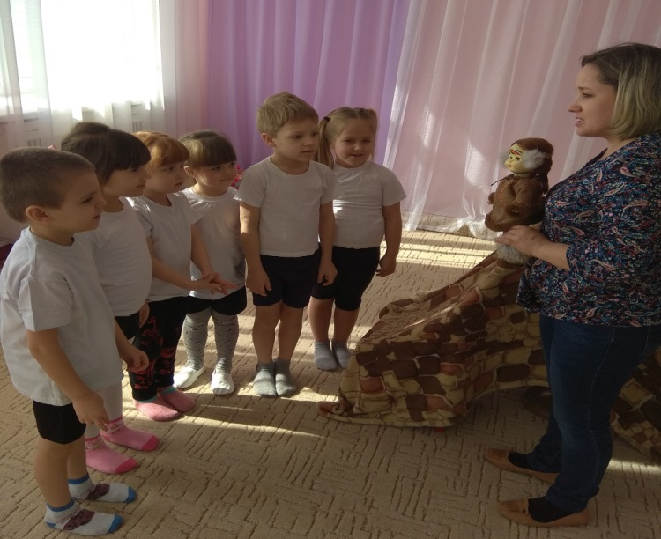
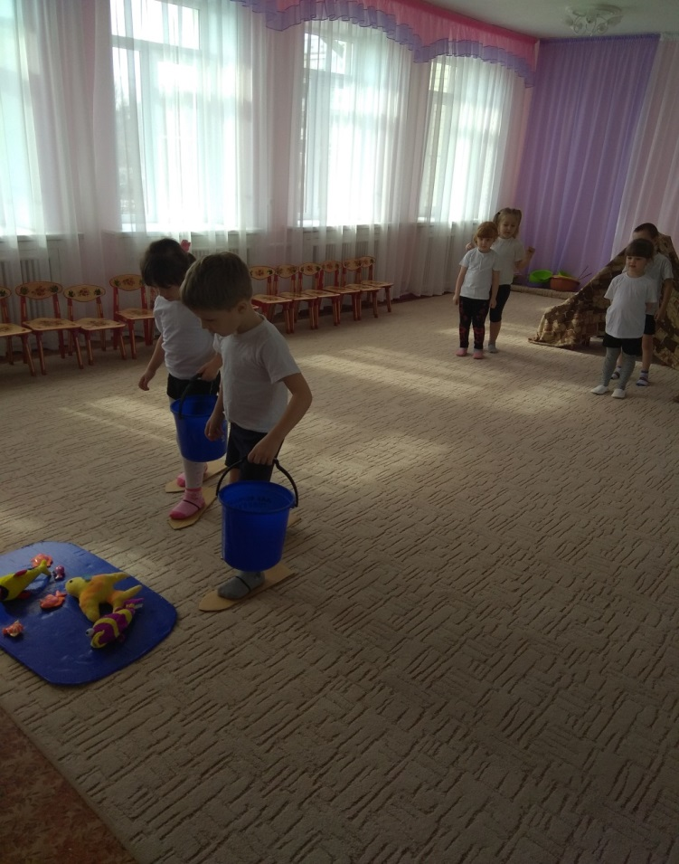
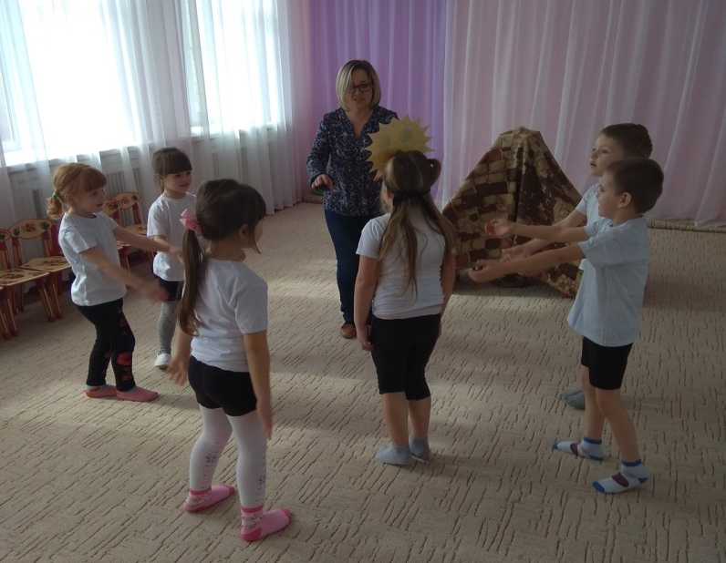
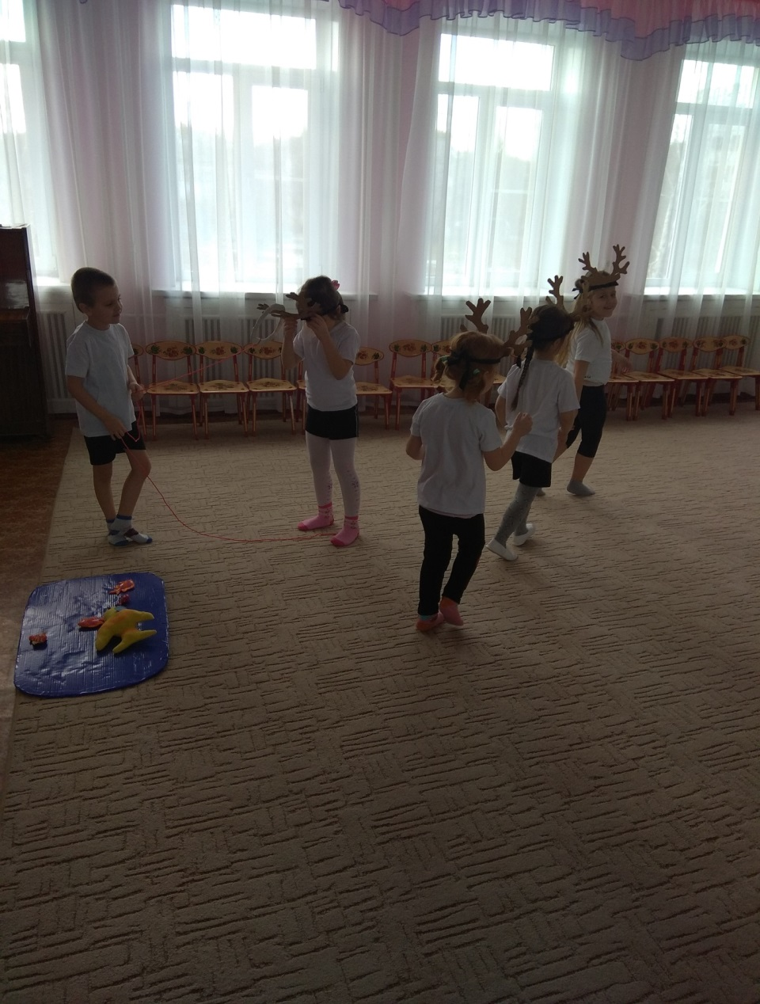
Физкультурный досуг для детей старшей группы
«Игры народов Севера»
Задачи:
- Познакомить детей с играми народов Севера;
- Систематизировать знания детей о традициях Севера, особенностях коренных народов;
- Способствовать развитию координации движений, глазомера, быстроты, увёртываемость;
- Формировать стремление к достижению положительнытельных результатов.
- Воспитывать нравственно-волевые качества: решительность сноровку, смекалку, выдержку, уверенность, целеустремленность.

Slide 11
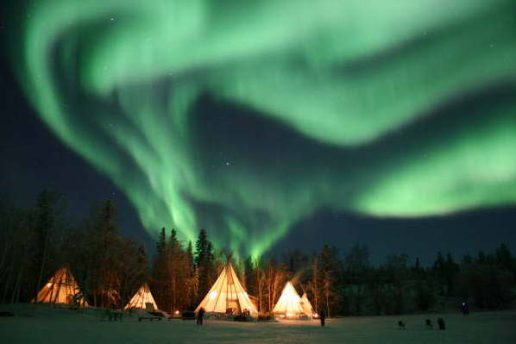
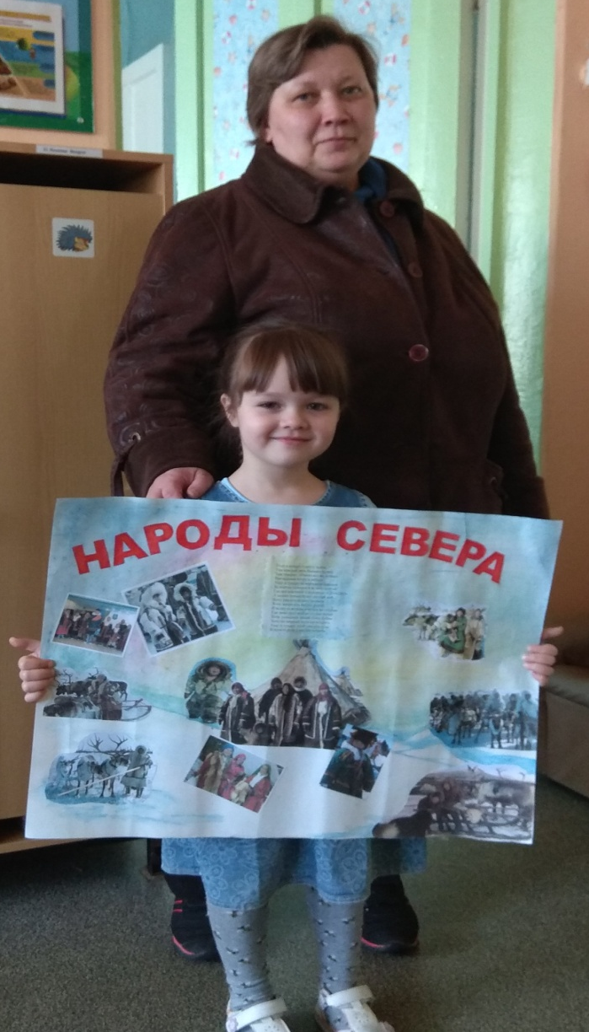
Изготовление родителями стенгазеты «Народы севера»

Slide 12
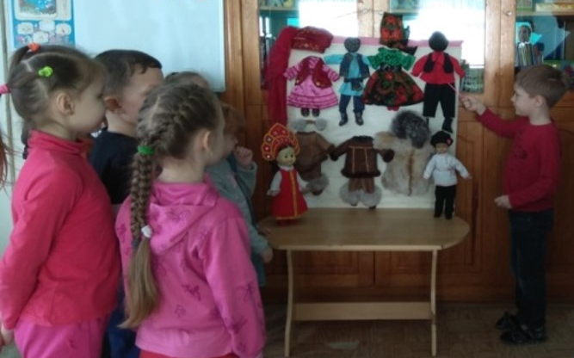
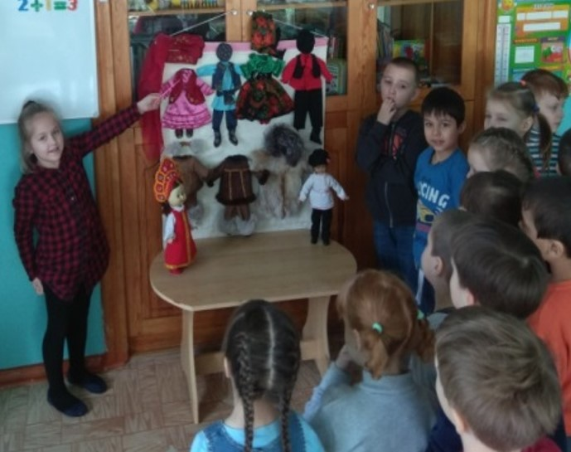
Культурно – досуговая деятельность на тему:
«Открытие мини – музея «Костюмы народов России»
Цель: Расширение знаний детей о Родине.
Задачи:
- Познакомить детей с разными народами, населяющими Россию.
- Побуждать детей уважительно относиться к культуре разных народов, любоваться образцами народно-прикладного творчества.
- Формировать чувство гордости за Родину, поддерживать интерес к истории и культуре России и народов, её населяющих.
- Обогащать словарный запас детей.

Slide 13
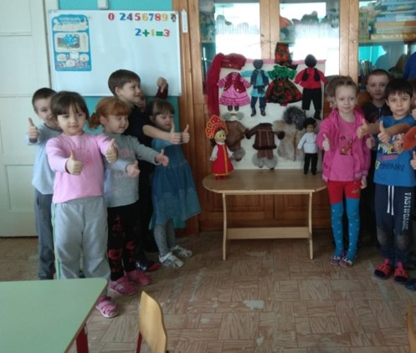
Результат проекта:
Дети узнали о национальных традициях народов России, об особенностях народных костюмов
В игровой деятельности детей более активно используются народные игры.
В методическом кабинете создана картотека народных игр, которой могут воспользоваться педагоги детского сада.
Дети с интересом играют с экспонатами мини-музея, разыгрывая разнообразные сюжеты.

Slide 14
Литература:
Киселёва Л.С., Данилова Т.А., Лагода Т.С., Зхйкова М.Б. Проектный метод в деятельност дошкольного Учреждения. – М., АРКТИ, 2011.
Детские подвижные игры народов СССР: Пособие для воспитателя дет. Сада/ сост. А.В. Кенеман, под ред Т.И. Осокиной. – М., Просвещение, 1998. – 239с.
Жабрева А.С. История костюма в России с древнейших времён до наших дней. Библиогрфический указателькниг и статей на русском языке. 1710-2007. СПБ., 2008
Данилина Г.Н. Дошкольнику об истории и культуре Росс. Пособие для реализации государственной программы «Патриотическое воспитание граждан Российской Федерации на 2001 – 2005 годы». -3-е изд., испр. и доп. – М: АРКТИ, 2005. – 184с. (Развитие и воспитание дошкольников).

Slide 15
СПАСИБО ЗА ВНИМАНИЕ

